Slide 1
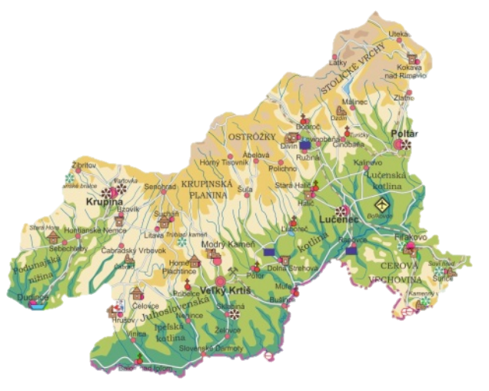
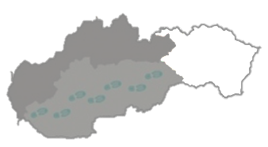
Od Dunaja po Hornád LUČENEC S OKOLÍM
VLASTIVEDA
4. ročník

Slide 2
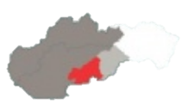
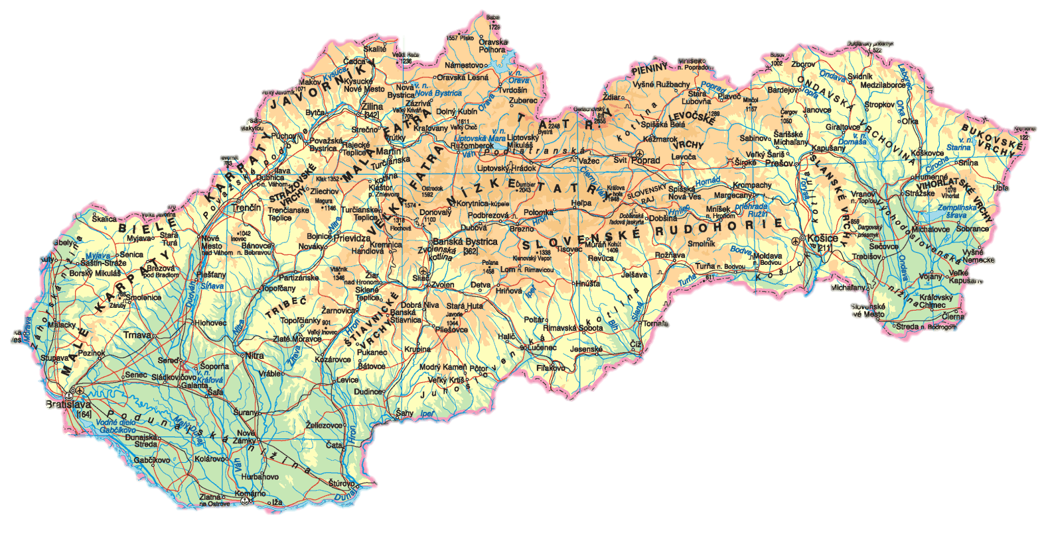
Poloha
Mesto Lučenec s okolím leží v Juhoslovenskej kotline na brehu rieky Ipeľ,
rieka Ipeľ tu tvorí hranicu s Maďarskom

Slide 3
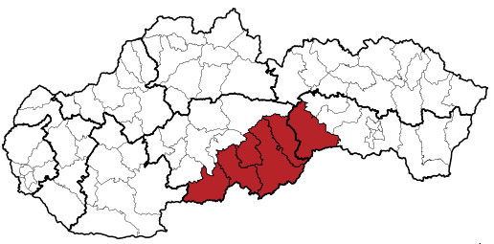
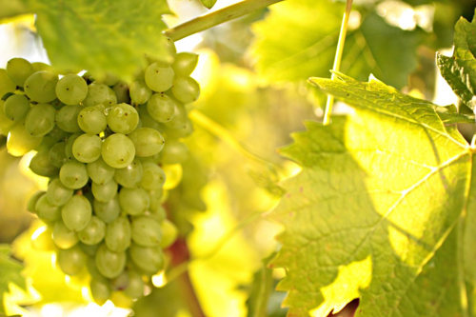
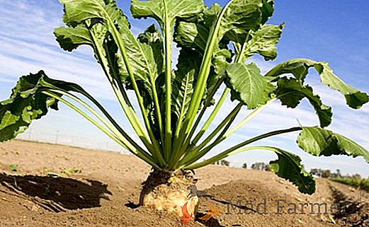
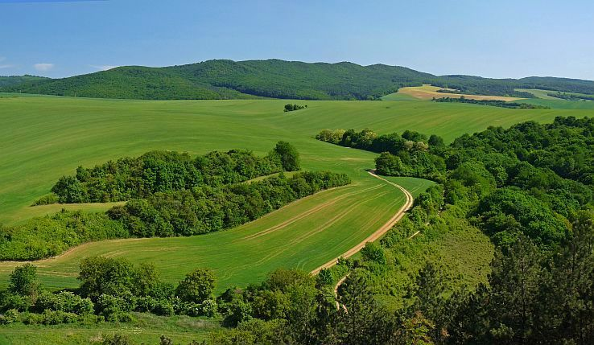
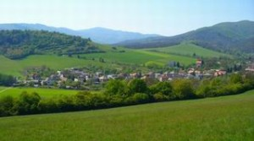
Juhoslovenská kotlina
teplé podnebie, úrodná pôda,
pestovanie obilnín, cukrovej repy, ovocia, viniča

Slide 4
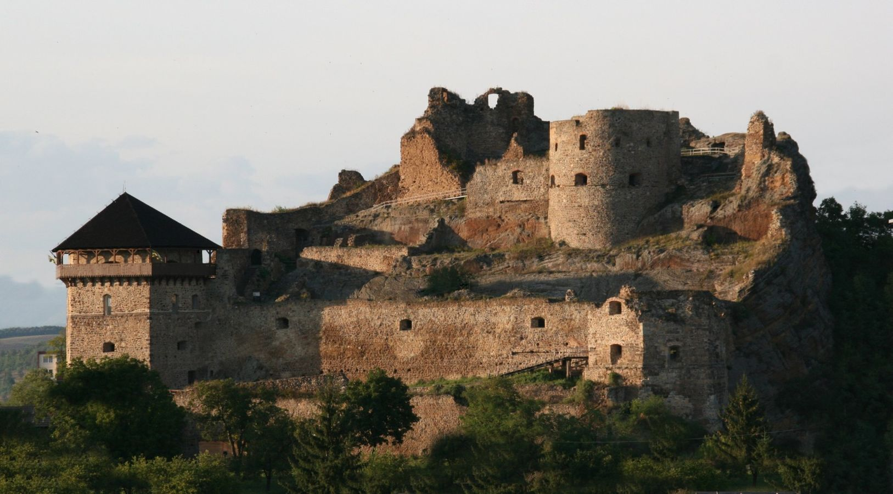
Hrad Fiľakovo

Slide 5
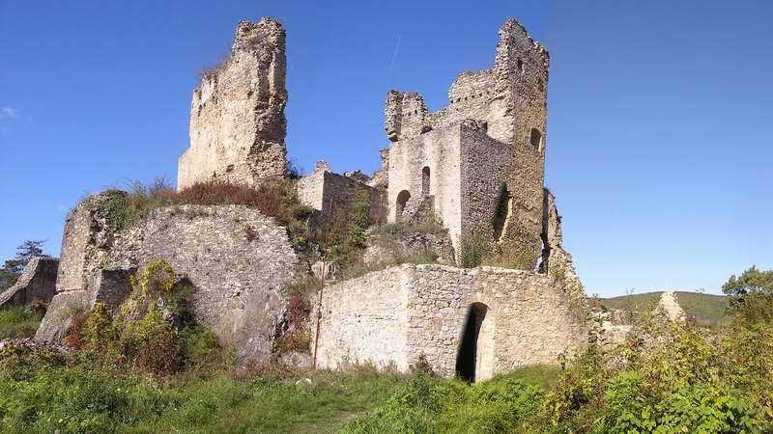
Hrad Divín

Slide 6
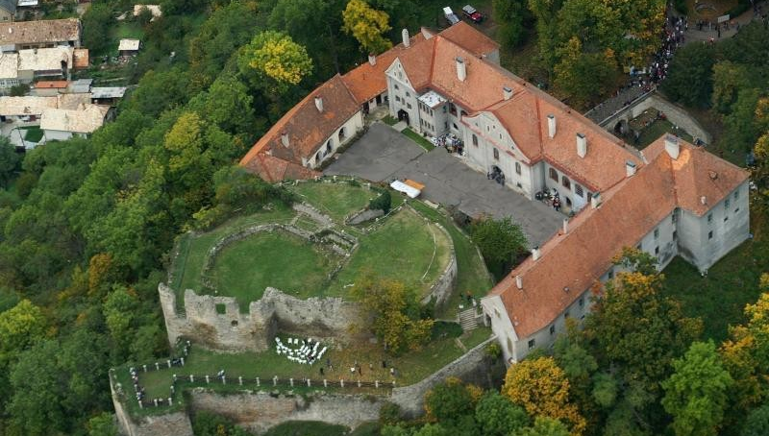
Hrad Modrý Kameň

Slide 7
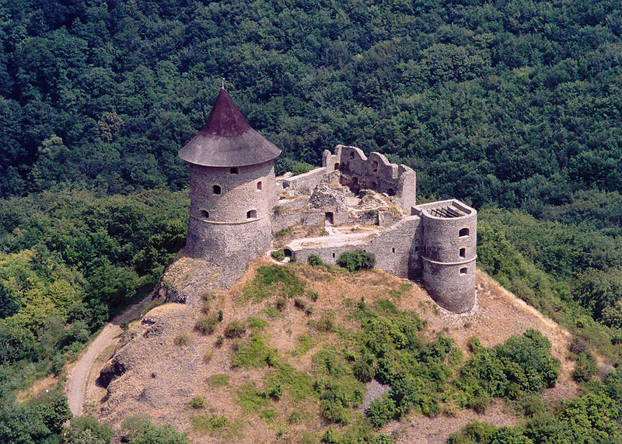
Hrad Šomoška

Slide 8
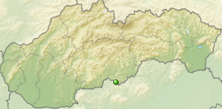
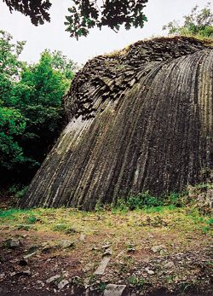
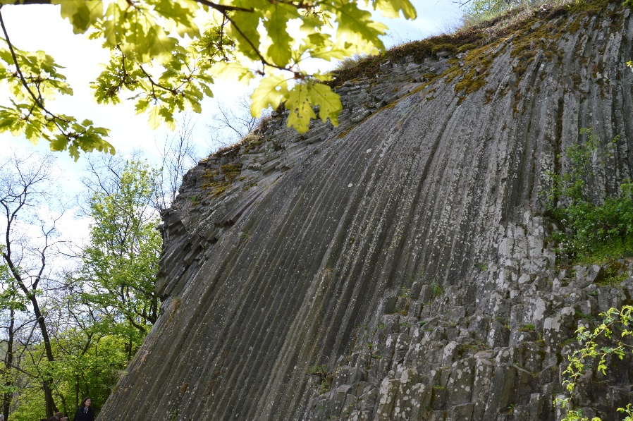
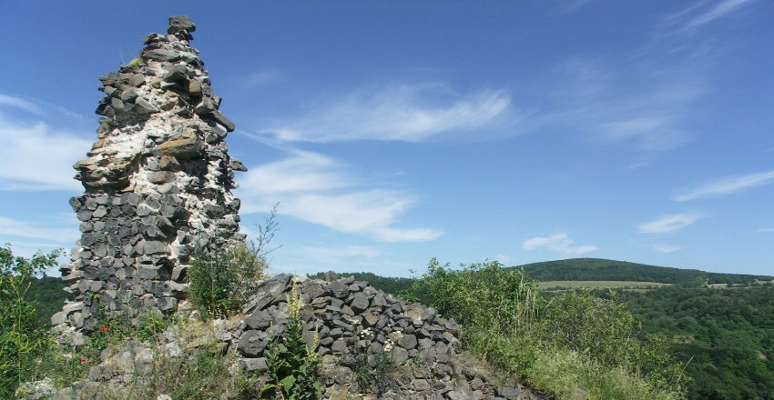
Národná prírodná rezervácia Šomoška
nachádza sa pri obci Šiatorská Bukovinka v okrese Lučenec,
vrch Šomoška sa nachádza priamo na hranici s Maďarskom a je k nemu prístup z oboch krajín,
v roku 1954 bola vyhlásená ako chránený prírodný výtvor („Kamenný vodopád“),
na vrchole stojí gotický hrad Šomoška

Slide 9
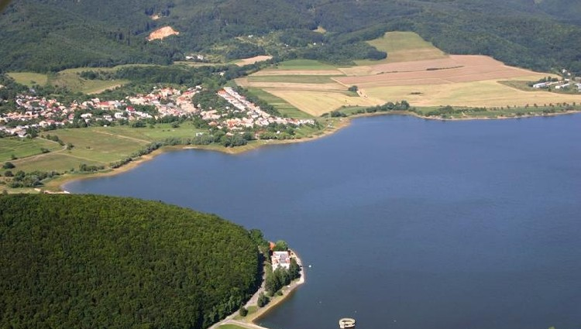
Priehrada Ružiná

Slide 10
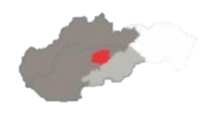
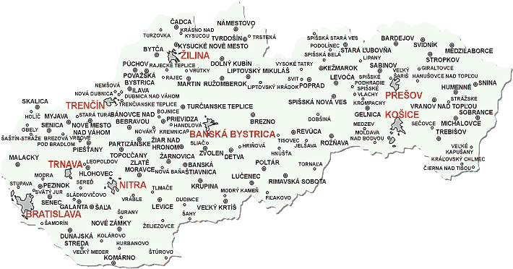
Významné obce
Lučenec
Veľký Krtíš
Krupina
Poltár

Slide 11
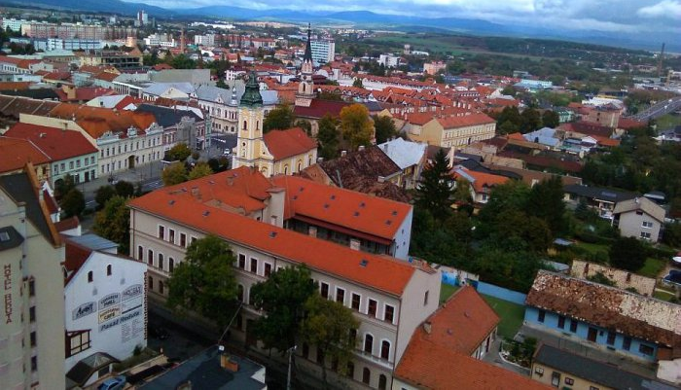
Lučenec

Slide 12
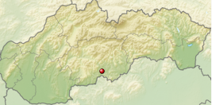
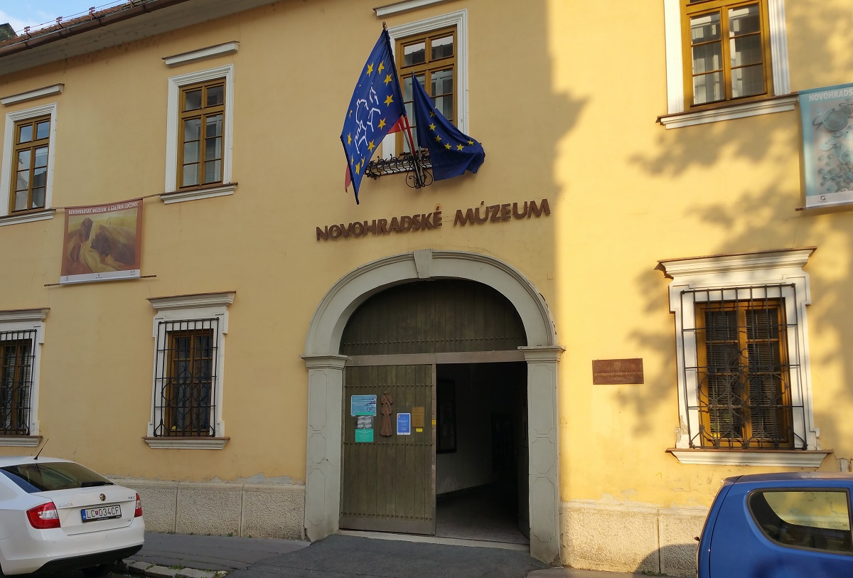
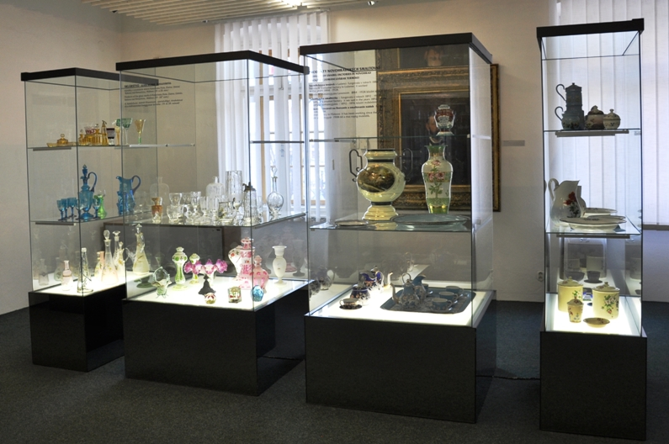
Lučenec
Lučenec – okresné mesto v Banskobystrickom kraji,
región Novohrad,
mesto leží v centrálnej časti Lučenskej kotliny,
Novohradské múzeum a galéria

Slide 13
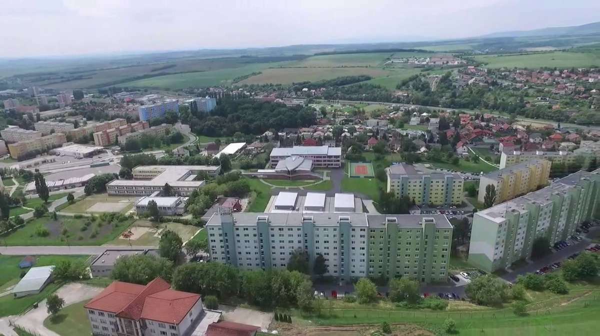
Veľký Krtíš

Slide 14
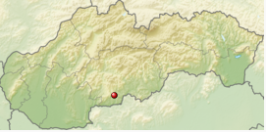
Veľký Krtíš
Veľký Krtíš – okresné mesto v Banskobystrickom kraji,
región Novohrad,
jarmoky: -JÁNSKY - 18. - 19.06.2019
- BANÍCKY - 25. - 26.09.2019
- KATARÍNSKY - 26. - 27.11.2019
- ČARO VIANOC - 20.12.2019,

Slide 15
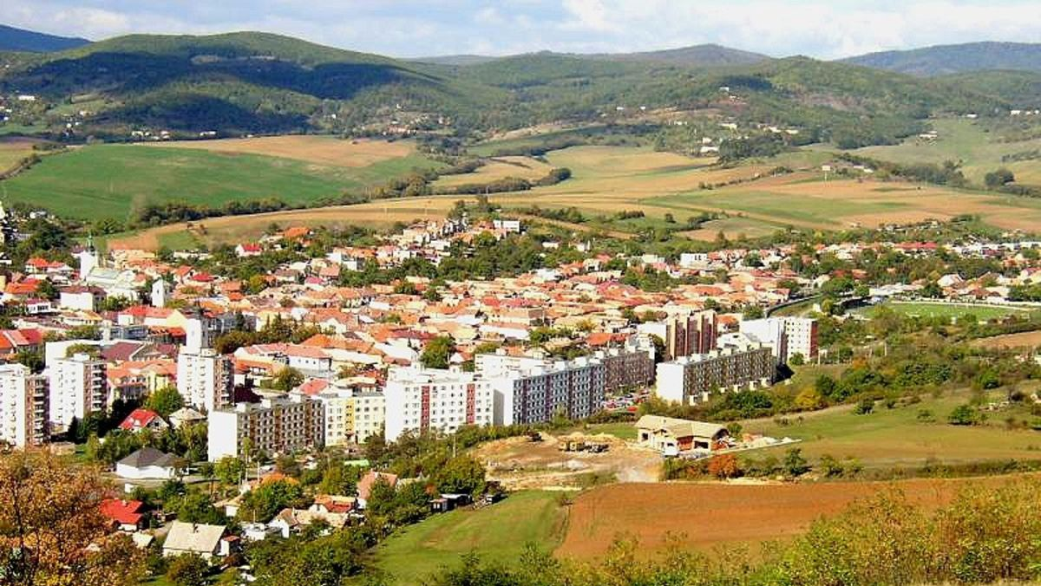
Krupina

Slide 16
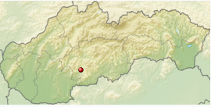
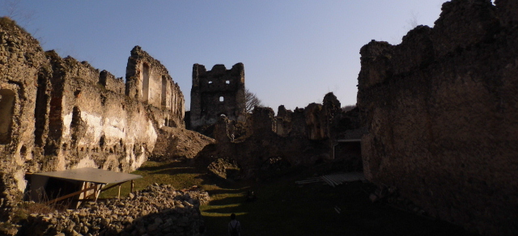
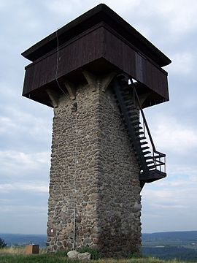
Krupina
Krupina – okresné mesto v Banskobystrickom kraji,
región Hont,
mesto leží na rozhraní Krupinskej planiny a Štiavnických vrchov,
v okolí sa nachádza hrad Čabraď,
Vartovka – strážna veža,
dnes slúži ako rozhľadňa

Slide 17
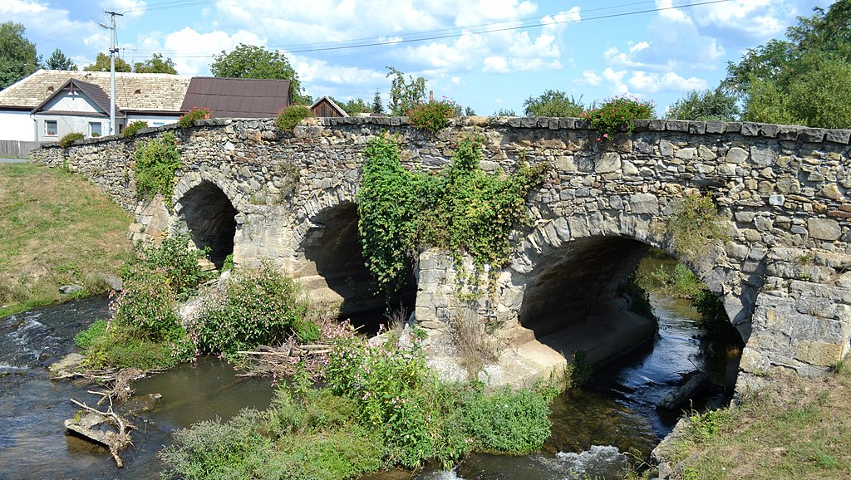
Poltár

Slide 18
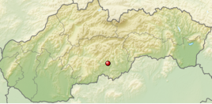
Poltár
Poltár – okresné mesto v Banskobystrickom kraji,
región Novohrad,
sú tu sírne minerálne pramene,
výlety:
mestské múzeum,
starý kamenný most cez rieku Ipeľ,
mestské kúpalisko,
jazdenie na koňoch – Ranč Megi Prievrana,
náučno-poznávací lesnícky chodník,
Kúpna baňa – chránený areál s výskytom vzácnej flóry a fauny,
Poltársky rybník s výskytom chránených rastlín

Slide 19
Zopakuj si
V akej kotline sa nachádza mesto Lučenec s okolím?
Aká rieka preteká týmto územím?
Čo sa pestuje v Juhoslovenskej kotline?
O ktorých dôležitých mestách sme hovorili?
Juhoslovenská kotlina
Ipeľ
obilniny
cukrová repa
ovocie
vinič
Lučenec
Veľký Krtíš
Krupina
Poltár

Slide 20
Na ktorom obrázku je správne označený Lučenec s okolím?

Slide 21
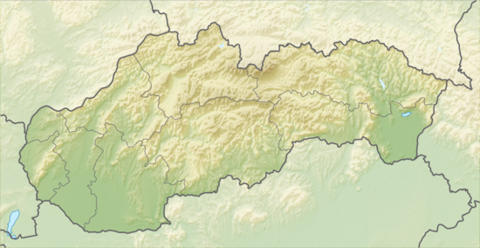
Označ na mape Juhoslovenskú kotlinu

Slide 22
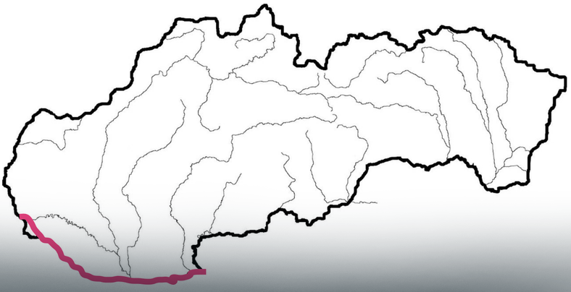
Označ na mape rieku Ipeľ

Slide 23
Pomenuj
Priehrada Ružiná

Slide 24
Pomenuj
Hrad Divín

Slide 25
Pomenuj
Hrad Fiľakovo

Slide 26
Pomenuj
Hrad Modrý Kameň

Slide 27
Pomenuj
Hrad Šomoška

Slide 28
Priraď
Lučenec
Veľký Krtíš
Krupina
Poltár

Slide 29
Priraď
Lučenec
Veľký Krtíš
Krupina
Poltár

Slide 30
Priraď
Lučenec
Veľký Krtíš
Krupina
Poltár

Slide 31
Priraď
Lučenec
Veľký Krtíš
Krupina
Poltár

Slide 32
Zdroje
Dudášová, Mäsiar, Muchová: Vlastiveda pre štvrtákov
sk.wikipedia.org
chkopolana.eu
cestovnyatlas.szm.com
kamnavylet.sk
obrázky: google

